Slide 1
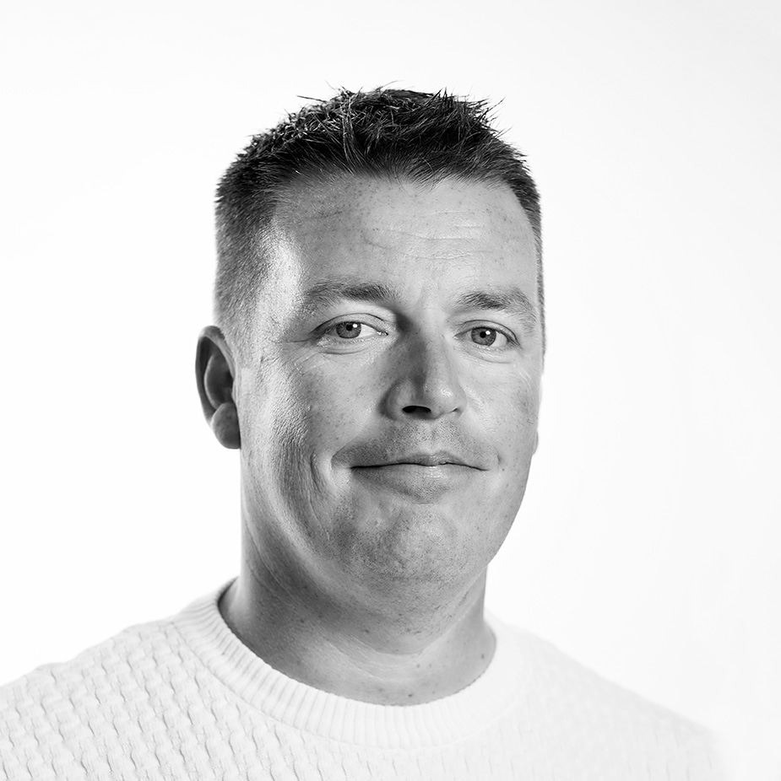
Det virtuelle læringsrum – et tredje læringsrum på SOSU- uddannelserne
Thomas Ketel Eggersen
Videnscenterkoordinator
Videnscenter for Velfærdsteknologi Vestdanmark

Slide 2
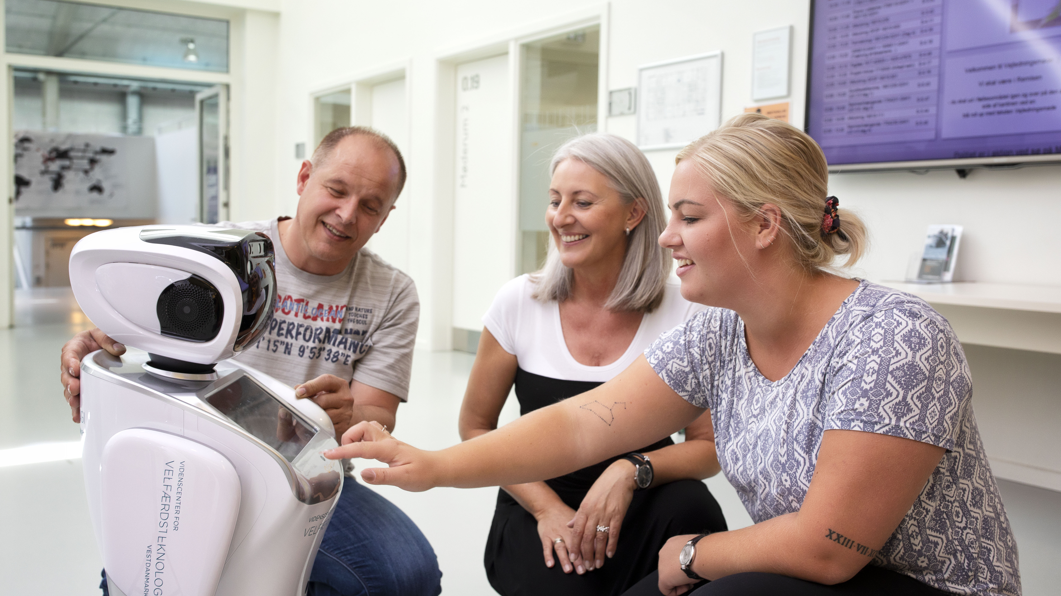
Agenda
1. Introduktion
2. Introduktion til Videnscenter for Velfærdsteknologi Vestdanmark
3. VR på SOSU skolerne og ViVA?
Status på SOSU skolerne
Refleksion over det tredje læringsrum
Hvad er ViVA
VIVA og nominering
4. VR i klasserummet
Hvad kan VR i en undervisningssammenhæng på SOSU-uddannelserne
Hvad siger eleverne om brugen af VR i SOSU uddannelserne?
5. Hvad byder fremtiden på for VFV?
Følgeforskning
Virtual Reality (VR)
Augmented Reality (AR)
6. Mulighed for at afprøve ViVA platformen

Slide 3
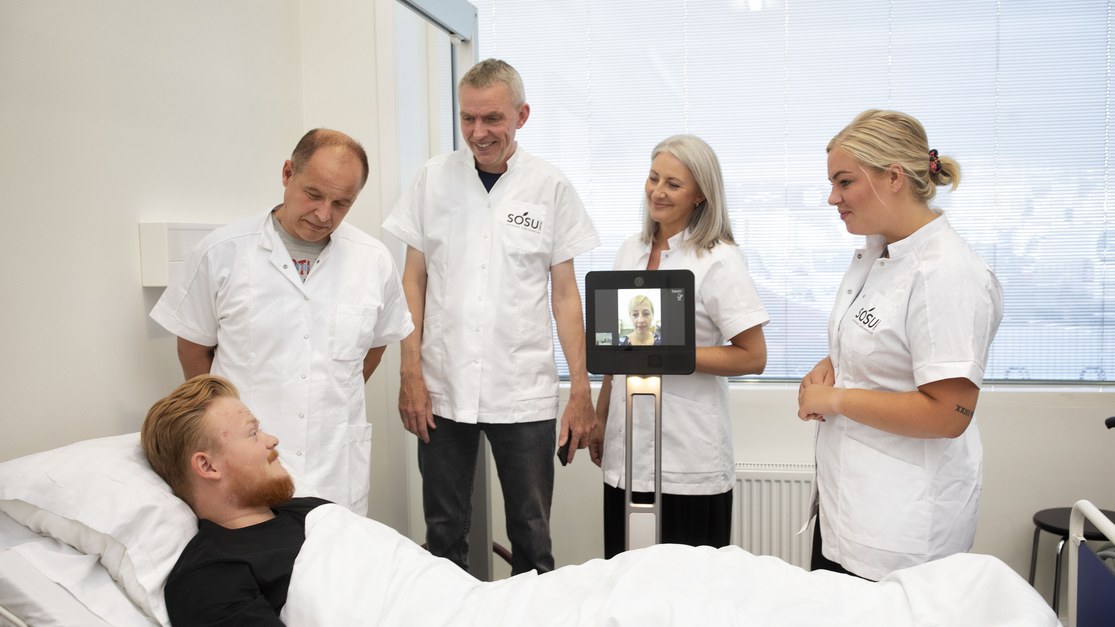
Formålet
- er at forberede elever inden for sundhed, omsorg og pædagogik på fremtidens arbejdsmarked, hvor velfærdsteknologi får en større rolle.

Slide 4
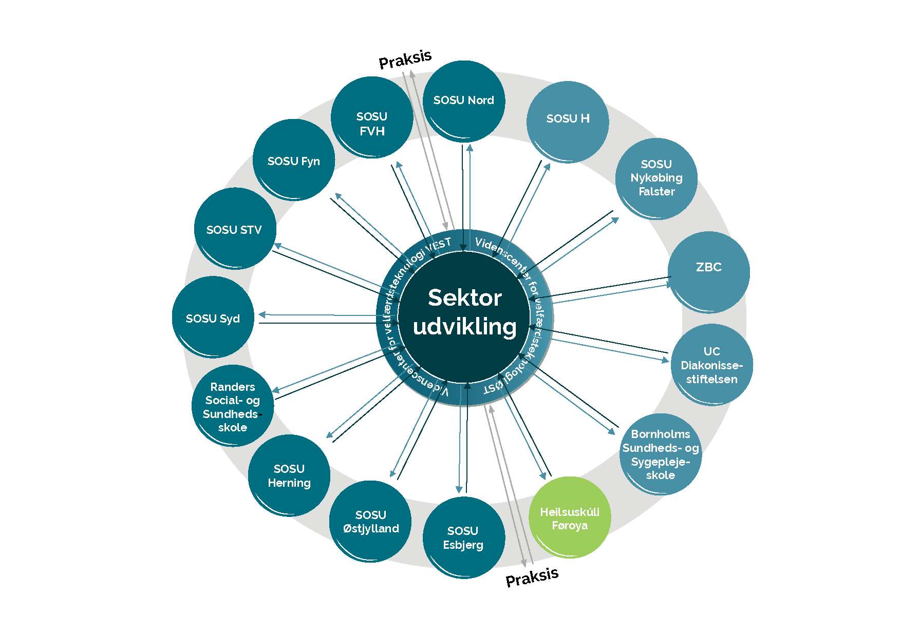

Slide 5
Status på SOSU-skolerne
Notes:
Hvorfor er VR vigtigt?
Hvorfor står vi og taler vr
Teknologi er moden til at blive brugt i undervisningen
Skolen implementer det
Elever er vilde med det
Graf – hvor mange bruger VR. (survey)
Man kan se det bliver brugt
Kommentar til graf
154 respondenter - 36,4 % af respondenterne har brugt VR i undervisningen.
Medarbejdere fra ni SOSU-skoler har besvaret surveyen.
GF2 og SSA uddannelserne gør oftest brug af VR i undervisningen.
86 % af respondenterne bruger VR mindre end én gang om ugen i undervisningen.

Slide 6
Status på SOSU-skolerne
Notes:
VR bruges fem gange hyppigere i uddannelsesspecifikke fag, end i andre fag.
Oculus Go bruges dobbelt så ofte i undervisningen, end Oculus Rift.
Programmerne VR body, VIVA Oculus Go, 360 graders videoer og VR Sharecare bruges oftest i undervisningen.
91 % af underviserne, der har brugt VR i undervisningen, har positive eller meget positive erfaringer med at bruge VR.

Slide 7
Det tredje læringsrum
Praktik
Skole
Notes:
Nøgleord: empati, følelser på kropsniveau, færdighedstræning, VR, simulation.
Midtercirkel større – bagvedliggende. Skal skabe cirkulær bevægelse

Slide 8
Hvad er ViVA?
• En virtuel lejlighed
• 15 velfærdsteknologier
• Viden om og afprøvning af velfærdsteknologier
• Et demens scenarie, hvor du kan opleve manglende evner til at tolke sanseindtryk
• En biograf med film:
•Reminiscensfilm
•Psykiatrifilm (VFVØst)
•Dilemmafilm (Dacapo)
•Konfliktfilm set fra Anna på 3 år
• Træning i brug af controllere

Slide 9
ViVA in action
https://videnscenterportalen.dk/vfv/2019/10/09/3585

Slide 10
Touchscreen
Til iscenesættelse og efterrefleksion

Slide 11
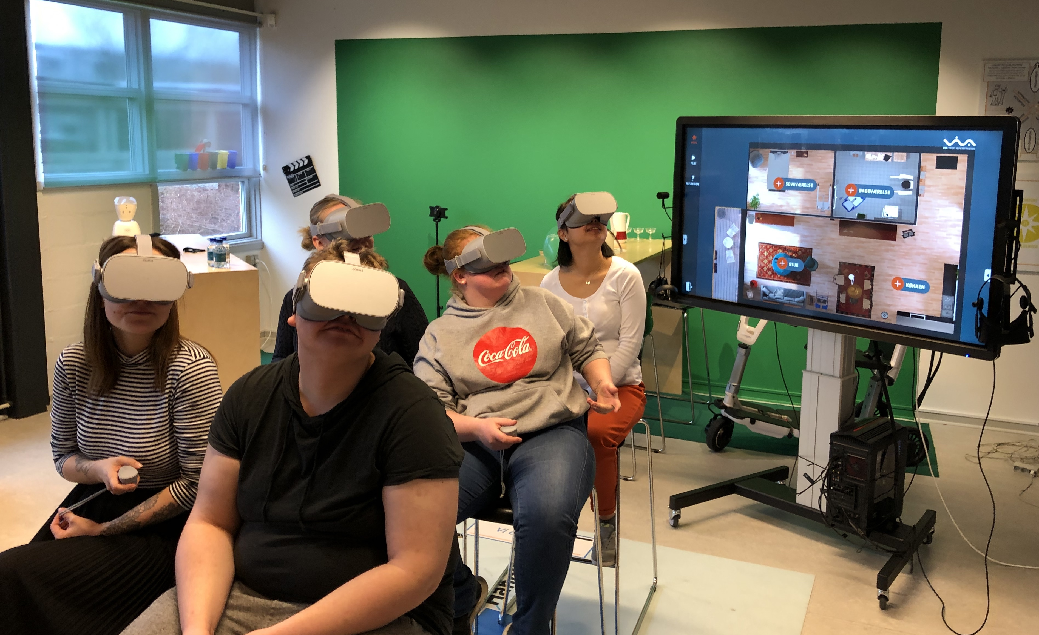
Oculus Go
Stå forskellige steder i lejligheden
Kigge 360° rundt
Se film i biografen

Slide 12
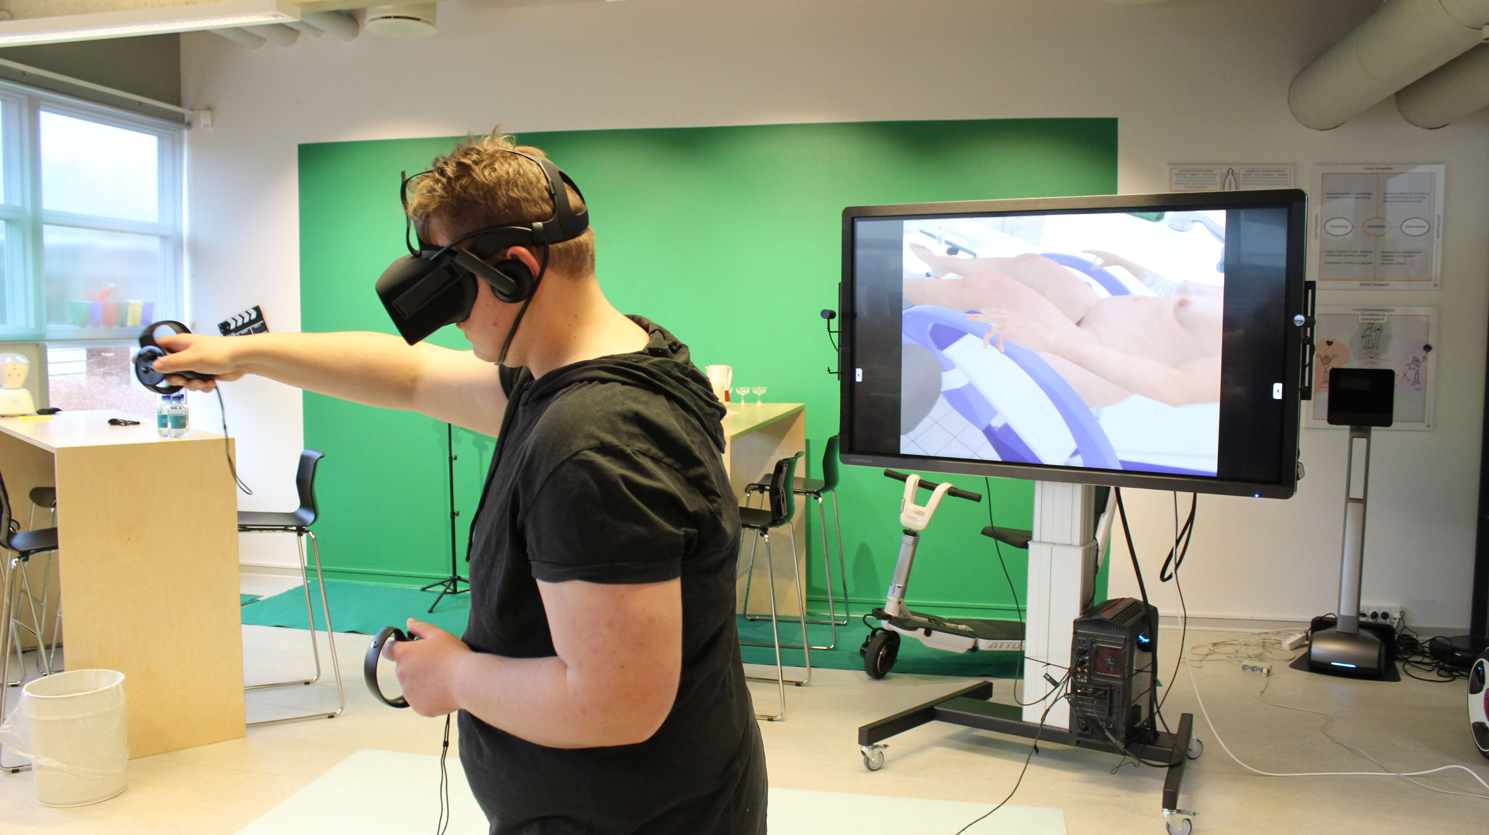
Oculus Rift
Interaktion
Træning
Kropslig læring
Praksisnært
Empati og forståelse

Slide 13
Sølv til ViVA
Kategorien ‘bedste innovative nye læringsteknologi 2019’
v/ Learning Technologies Awards 2019, London
Notes:
Billede af

Slide 14
Sharecare
Simulation af menneskekrop.
Tillader elever at udforske i kroppen, organer og funktioner
Simulere sygdomme i forskellige grad
Notes:
Billede af

Slide 15
VR programmer i undervisningen
VIVA – Virtuel velfærdsteknologi
VR Share Care (Anatomi)
VR Health Portal (Rehabilitering)
MEL Chemistry (Kemi/Naturfag)
Body VR (Naturfag / Sygepleje)
Art Plunge (Dansk)
Keep talking – nobody explode (Samarbejde)
360 graders videoer (førstehjælp, psykiatri m.fl.)

Slide 16
Hvorfor VR i undervisningen?
Empatisk indlevelse, mærke på kropsniveau
Virkelighedsnært
Tæt på praksis uden risici
Nye måder at lære på
Læring med kroppen – andre læringsstiile
Det må gerne være sjovt at lære – motivation / drivkraft
Du kan gentage scenarier
Opnå bredt kendskab til velfærdsteknologi uden en fysisk adgang til teknologierne
Træning I brug af konkrete teknologier - procedure

Slide 17
Hvad er vores erfaringer med VR?
Fastholder elever der normalt kan være svære at fastholde – ”en nøgen Ella”
Eleverne sveder meget undervejs – autonome reaktioner
Man skal have lov at færdigheds træne igen – Øve sig
Fokus i scenariet er på Carendo stolen funktioner – kan senere give overskud til stærkere borgerkontakt
Belønningselement – kan anvendes eller ej? Motivationsfaktor for nogle elever
Kan også bruges som elevforberedelse til et fuld skala simulationsscenarie
Kan være godt som differentierings redskab – anden måde at lære på.

Slide 18
Hvad synes SOSU-elever om VR i undervisningen? (149/129 SOSU-elever på partnerskolerne)
Hvordan vurderer du dit læringsudbytte af det VR-forløb?
Kan du bruge det, du har lært i VR-undervisningen videre på uddannelsen eller i praktikken?

Slide 19
Hvad siger SOSU eleverne?
” At man kom helt ind i kroppen og kunne komme ind i selve detaljerne af f.eks lungerne og den opbygning. det gav mig et helt andet billede og forståelse”
” Det er en ny måde at lære på, jeg kunne se ting jeg ikke kan læse mig til”
”Det var været sjovt og jeg har lært meget nyt på kort tid”
"Jeg fik oplevelsen af at overtræde intimsfæren flere gange, hvilket var ubehageligt"
"Jeg får tanker på arbejdsstillinger undervejs"
"Det er lettere at give bukserne på, når man står foran borgeren"
"Tempoet er anderledes end i den virkelige verden" (tid til at mærke?)
"Jeg fik en bedre oplevelse af Carendo stolens funktioner"
"Jeg tror alle kan have glæde af det"
Kan bruges som en god måde at introduceres til Carendo badestolen
I praksis gik jeg i hug i stedet for at bruge stolens funktioner
"Jeg vil i den næste praktik bede om bedre oplæring ved brug af nye hjælpemidler/teknologier"

Slide 20
Følgeforskning VR
Samarbejde med forskningsgruppe fra Aalborg Universitet om at undersøge læringspotentialet ved VR i SOSU uddannelserne
Forskningsgruppen samler forskningsresultater og laver individuelle interviews med 8 SOSU undervisere og dette udgives samlet i en artikel.

Slide 21
Fremtiden VR/AR
Emotionelle virtuelle oplevelser af dilemmaer
Færdighedstrænings scenarier
Virtuelle lag på simulations mannequiner
Virtuelle tryksår på kroppen
Placere hjælpemidler / teknologier i den reelle lejlighed
Virtuel underviser / vejleder
Hvor virkeligt/realistisk skal VR/AR være, for at der kan måles læringsudbytte hos SOSU eleverne?

Slide 22
Demo/Afprøvning af VR
Notes:
Billede af

Slide 23
Spørgsmål?
Thomas Ketel Eggersen
Videnscenterkoordinator
teg@vfvvest.dk
Tanja Holm
Videnscenterkoordinator
tah@vfvvest.dk
For mere information om videnscentret:
https://videnscenterportalen.dk/vfv/
https://Facebook.com/VFVVEST/
linkedin.com/company/videnscenter-for-velfaerdsteknologi-vestdanmark

